Slide 1

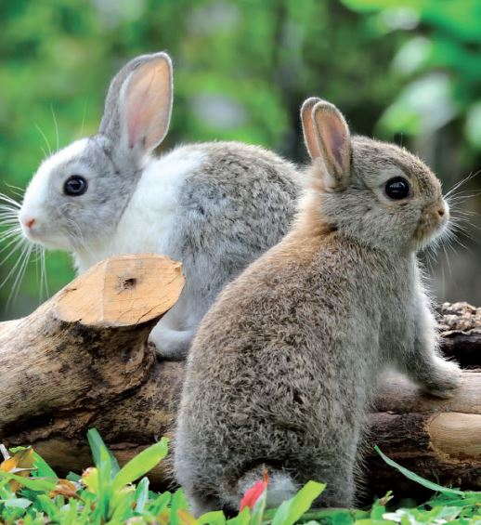
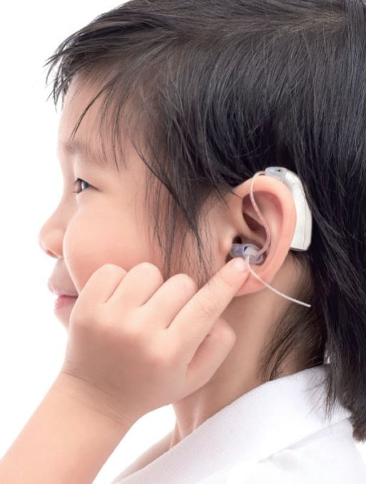
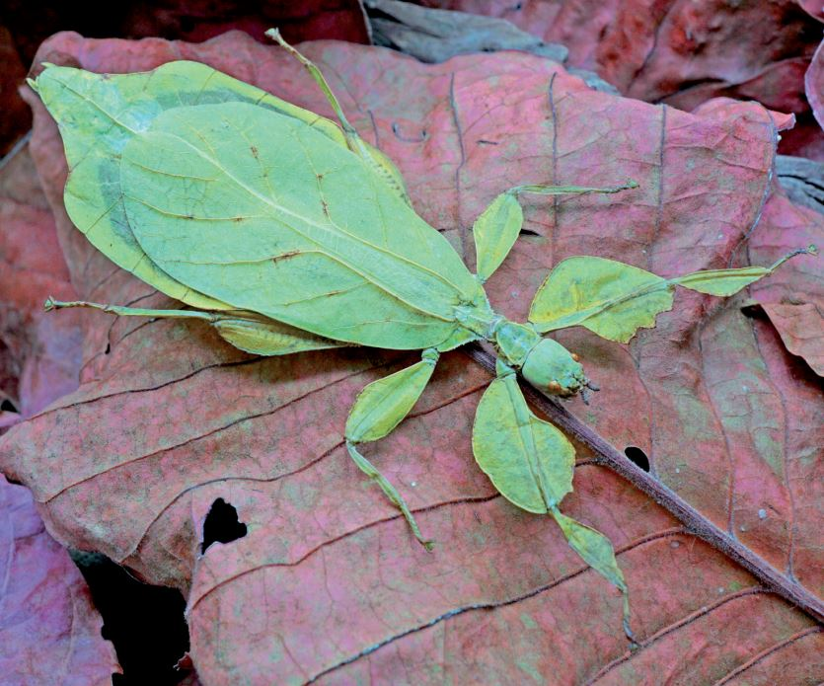
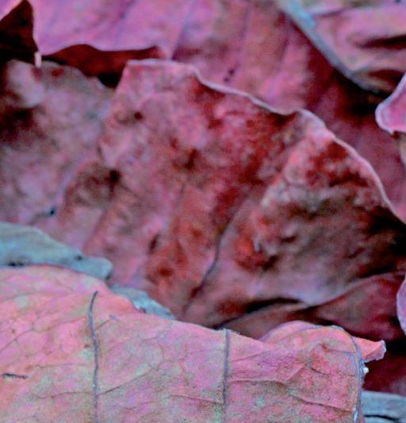

Slide 2
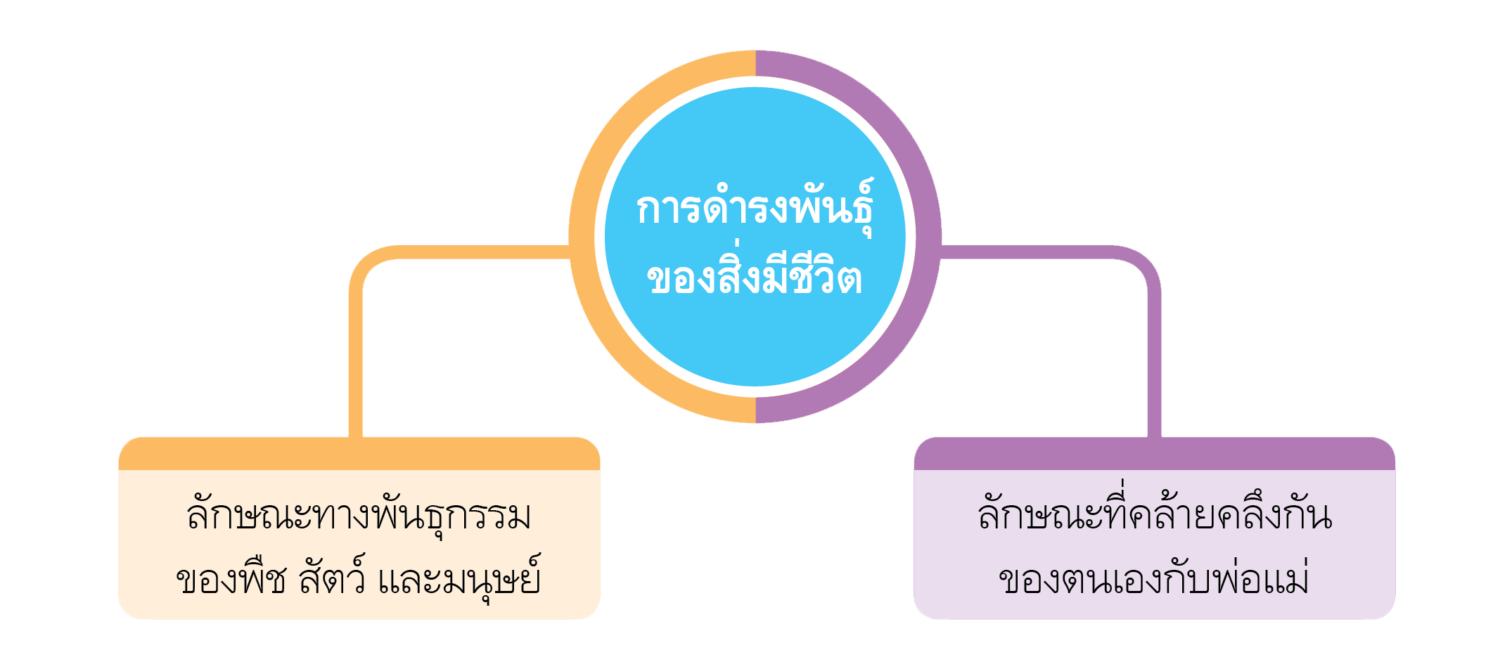

หน่วยการเรียนรู้ที่ 2 การดำรงพันธุ์ของสิ่งมีชีวิต
แผนผังหัวข้อหน่วยการเรียนรู้

Slide 3
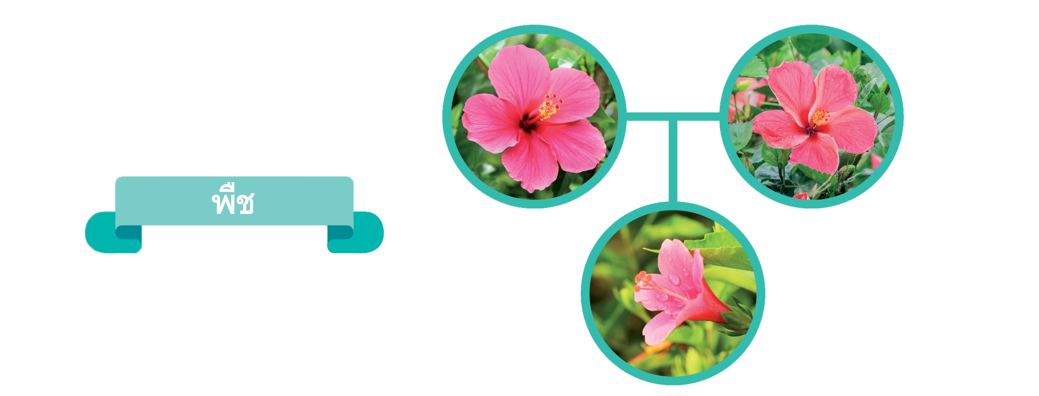
พืช สัตว์ และมนุษย์แต่ละชนิด มีลักษณะที่แตกต่างกัน เมื่อมีการสืบพันธุ์
ลักษณะต่าง ๆ จะถูกถ่ายทอดจากบรรพบุรุษไปสู่รุ่นลูกหลาน เรียกว่า
การถ่ายทอดลักษณะทางพันธุกรรม

Slide 4
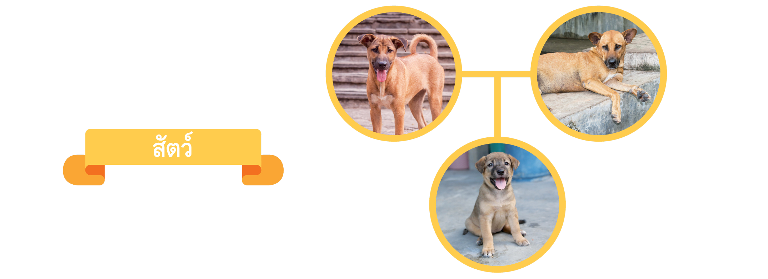
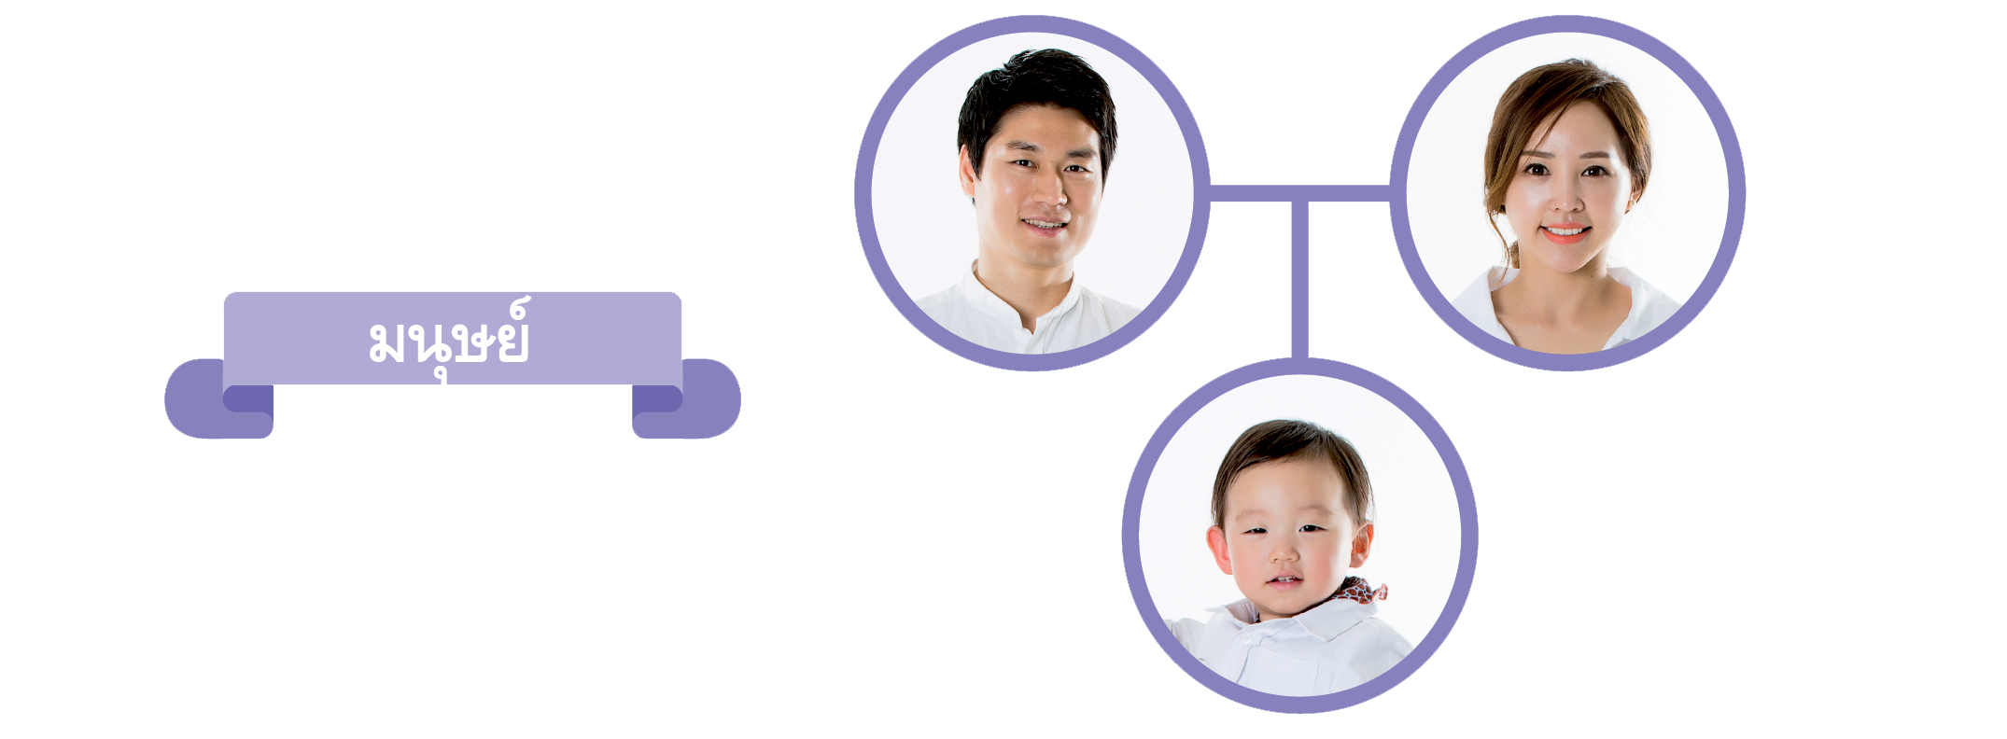

Slide 5
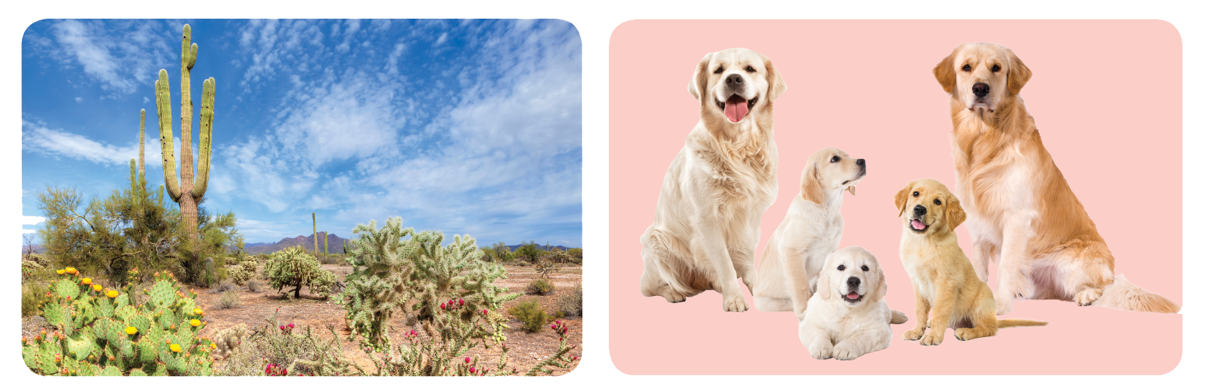
๑
ลักษณะทางพันธุกรรมของพืช สัตว์ และมนุษย์
เมื่อสำรวจสิ่งมีชีวิตหลากหลายชนิดที่อาศัยอยู่ในสิ่งแวดล้อม ไม่ว่าจะเป็นพืช สัตว์ หรือมนุษย์ จะพบว่า สิ่งมีชีวิตชนิดเดียวกันมีลักษณะเฉพาะ ซึ่งเป็นลักษณะที่แตกต่างกันกับสิ่งมีชีวิตชนิดอื่น ๆ
ต้นกระบองเพชรและพืชทะเลทรายชนิดอื่น ๆ
พ่อแม่และลูกสุนัขพันธุ์โกลเด้น รีทรีฟเวอร์

Slide 6
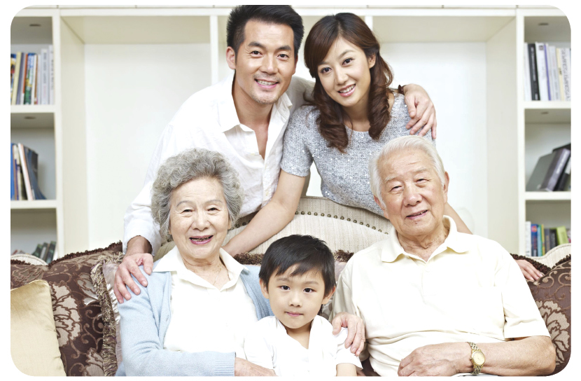
ครอบครัวชาวจีน
ต้นกระบองเพชรต้นลูกมีลักษณะของลำต้นที่คล้ายคลึงกับต้นพ่อแม่ เพียงแต่มีขนาดเล็กกว่าและแตกต่างไปจากพืชทะเลทรายชนิดอื่น ๆ เช่นเดียวกับลูกสุนัขพันธุ์โกลเด้น รีทรีฟเวอร์ที่มีรูปร่าง ใบหู ดวงตา และสีขนคล้ายคลึง หรือเหมือนกับพ่อแม่สุนัข และเป็นลักษณะที่แตกต่างไปจากสุนัขพันธุ์อื่น ๆ รวมถึงครอบครัวชาวจีนที่ลูกชายและหญิงต่างก็มีหน้าตา สีผม และสีผิวคล้ายคลึงกับพ่อแม่ ลักษณะเหล่านี้ย่อมแตกต่างไปจากครอบครัวชาวไทยหรือชาวตะวันตกอย่างแน่นอน ลักษณะของสิ่งมีชีวิตแต่ละชนิดที่สามารถถ่ายทอดจากพ่อแม่ไปสู่ลูกได้นั้น เรียกว่า ลักษณะทางพันธุกรรม

Slide 7
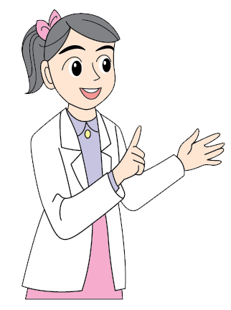
ลักษณะทางพันธุกรรมของพืช คือ ลักษณะที่สามารถถ่ายทอดจากพืชรุ่นพ่อแม่ไปยังรุ่นลูกได้ และลักษณะเหล่านั้นเป็นลักษณะของพืชชนิดเดียวกันที่แตกต่างไปจากพืชชนิดอื่น ๆ เช่น ลักษณะของลำต้น ลักษณะของใบ รูปร่างลักษณะ สี กลิ่นของดอกและผล

Slide 8
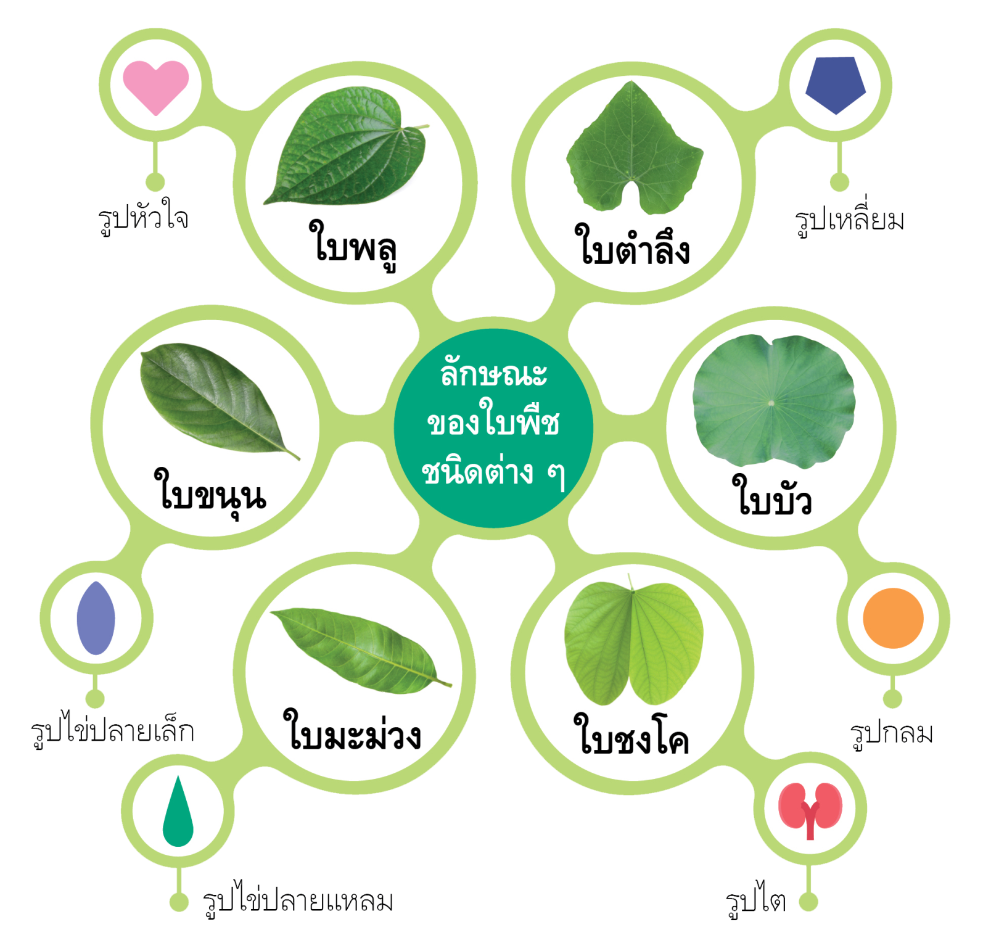

Slide 9
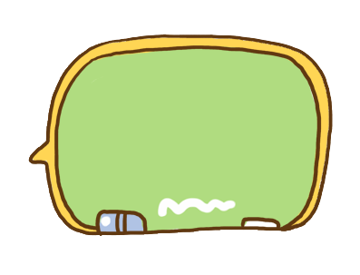
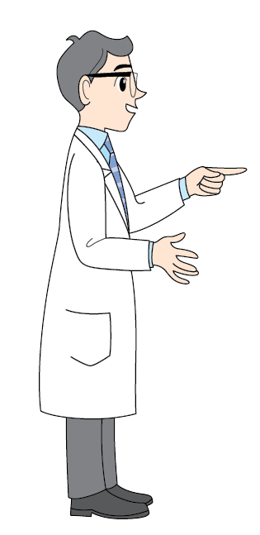
ลักษณะทางพันธุกรรมของสัตว์ คือ ลักษณะที่สามารถถ่ายทอดจากสัตว์รุ่นพ่อแม่ไปยังรุ่นลูกได้เช่นเดียวกับลักษณะทางพันธุกรรมของพืช ลักษณะเหล่านั้นเป็นลักษณะของสัตว์ชนิดเดียวกันที่แตกต่างไปจากสัตว์ชนิดอื่น ๆ เช่น สุนัขพันธุ์เดียวกัน จะมีรูปร่างลักษณะของร่างกาย หัว ดวงตา หู หาง ขน หรือขา ที่คล้ายคลึงกัน แต่ลักษณะเหล่านั้น จะแตกต่างไปจากสัตว์ชนิดอื่น ๆ รวมถึงสุนัขพันธุ์อื่น ๆ ก็เช่นกัน

Slide 10
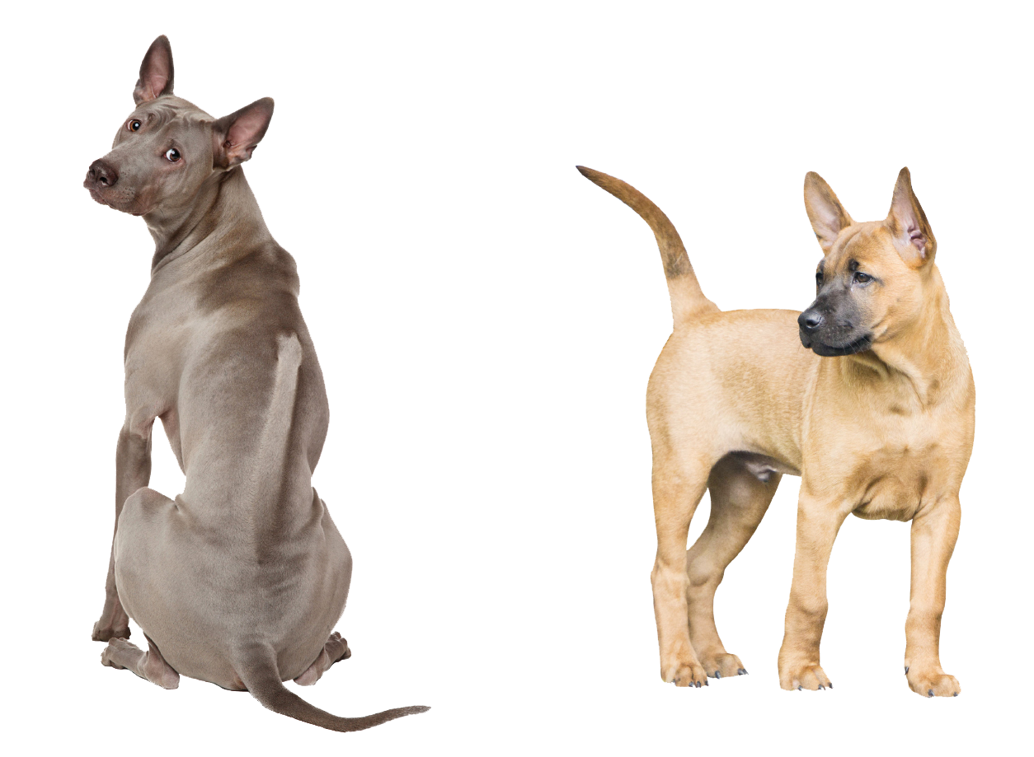
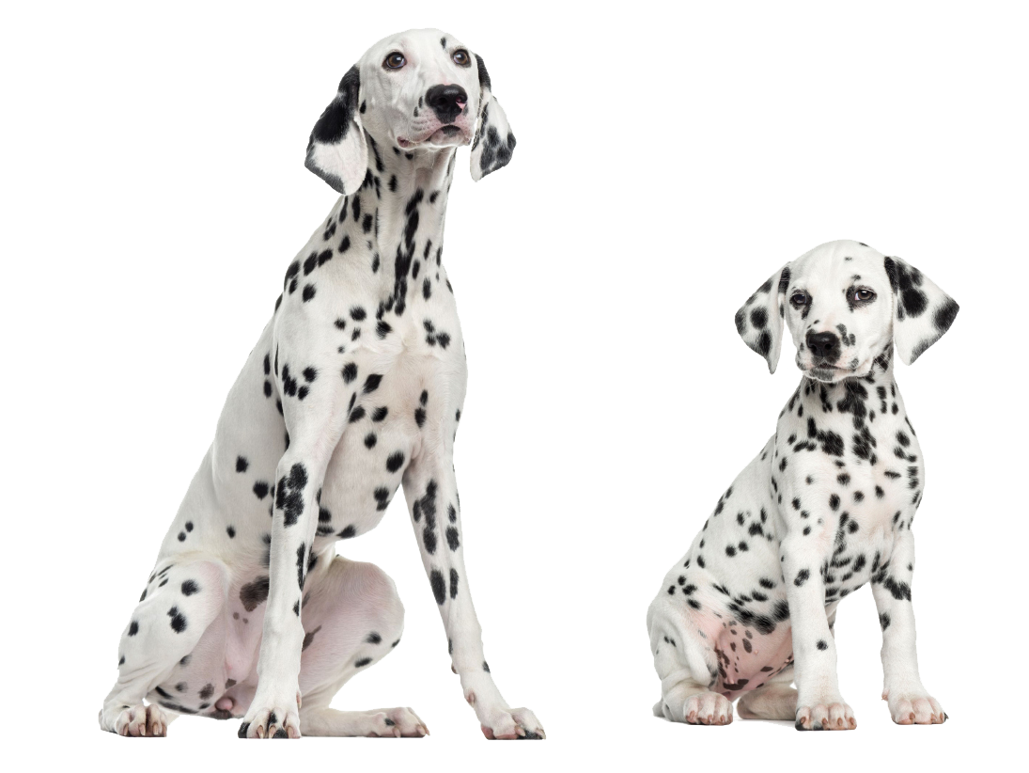
ลักษณะของสุนัขแดลเมเชียน
ลักษณะของสุนัขไทยหลังอาน

Slide 11
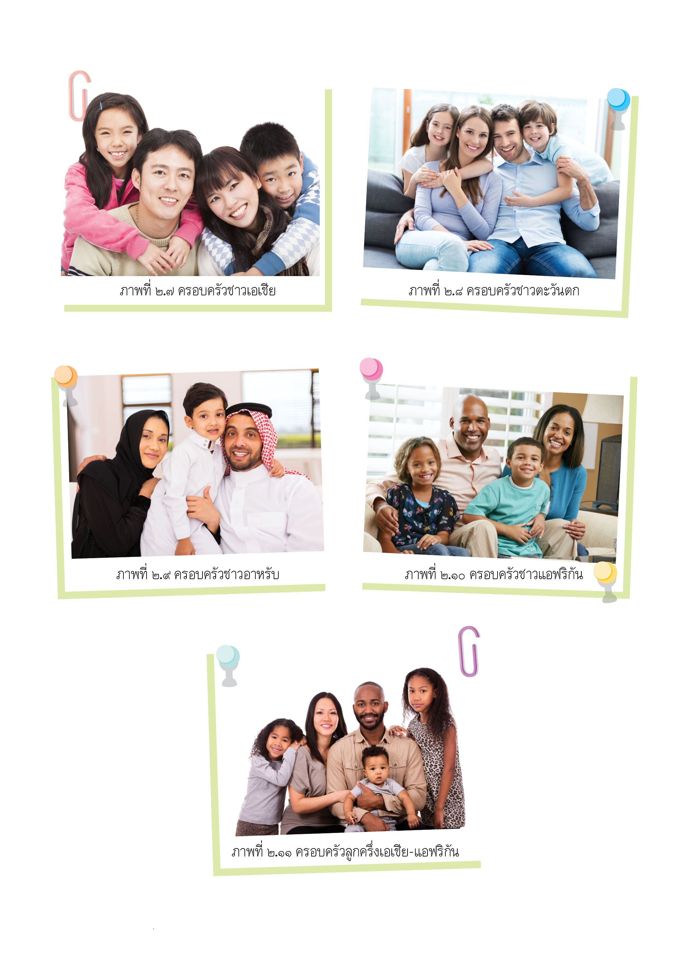
ครอบครัวชาวเอเชีย
ครอบครัวชาวตะวันตก
ครอบครัวลูกครึ่งเอเชีย-แอฟริกัน
ครอบครัวชาวอาหรับ
ครอบครัวชาวแอฟริกัน
11

Slide 12
มนุษย์สามารถถ่ายทอดลักษณะทางพันธุกรรมได้เช่นเดียวกับพืช และสัตว์ ลักษณะที่สามารถถ่ายทอดจากมนุษย์รุ่นพ่อแม่ไปยังรุ่นลูกได้ เช่น รูปร่างลักษณะ ศีรษะ รูปหน้า
เส้นผม จมูก ปาก ลิ้น หู ความสูง ลักษณะเหล่านี้ ทำให้มนุษย์
มีความแตกต่างไปจากสัตว์ชนิดอื่น ๆ อย่างไรก็ตาม มนุษย์มีความหลากหลายด้านชนชาติ มนุษย์แต่ละชนชาติ จึงมีลักษณะทางพันธุกรรมที่แตกต่างหลากหลายด้วยเช่นกัน

Slide 13
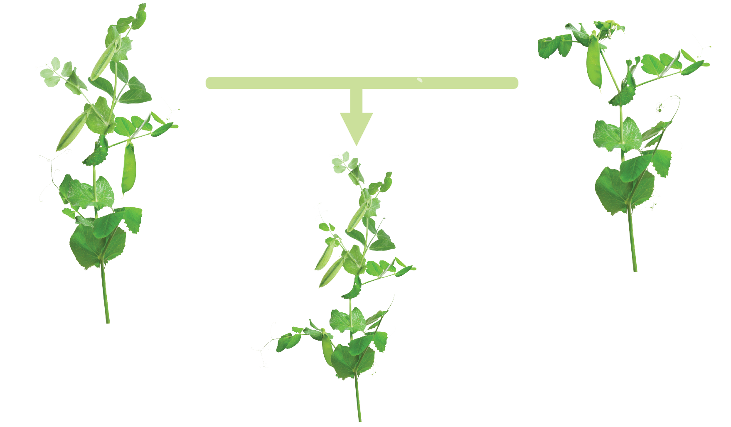

สิ่งมีชีวิตทุกชนิดทั้งพืช สัตว์ และมนุษย์ ที่มีจำนวนมากมายหลายชนิด แต่ละชนิดล้วนมีลักษณะที่แตกต่างกันไป เมื่อสิ่งมีชีวิตมีการสืบพันธุ์ ลักษณะต่าง ๆ เหล่านี้ จะถูกถ่ายทอดจากบรรพบุรุษไปสู่รุ่นลูกหลาน เรียกว่า การถ่ายทอดลักษณะทางพันธุกรรม
ต้นถั่วพ่อพันธุ์ต้นสูง
ต้นถั่วแม่พันธุ์ต้นเตี้ย
ต้นถั่วรุ่นลูกต้นสูง
การถ่ายทอดลักษณะทางพันธุกรรมของต้นถั่วจากรุ่นพ่อแม่ไปสู่รุ่นลูก
วิทยาศาสตร์และเทคโนโลยี
ป.๕

Slide 14
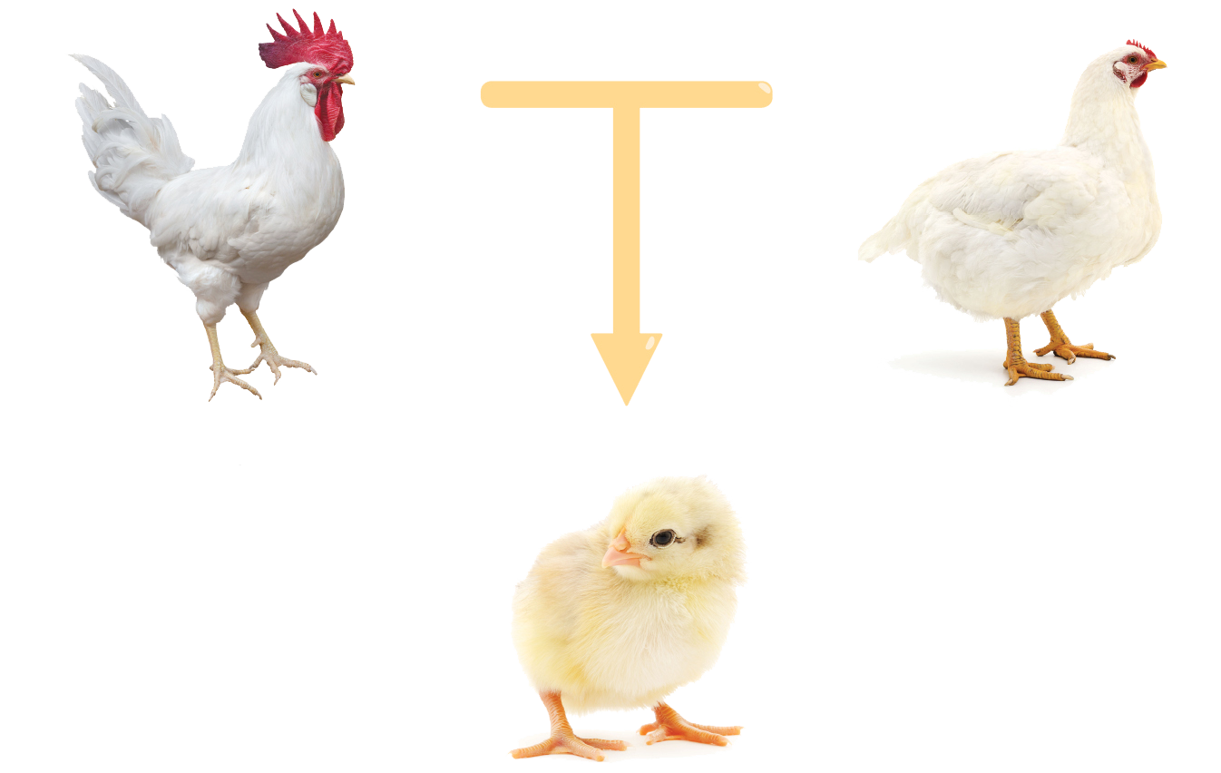
ไก่พ่อพันธุ์
ไก่แม่พันธุ์
ลูกไก่
การถ่ายทอดลักษณะทางพันธุกรรมของไก่จากรุ่นพ่อแม่ไปสู่รุ่นลูก

Slide 15
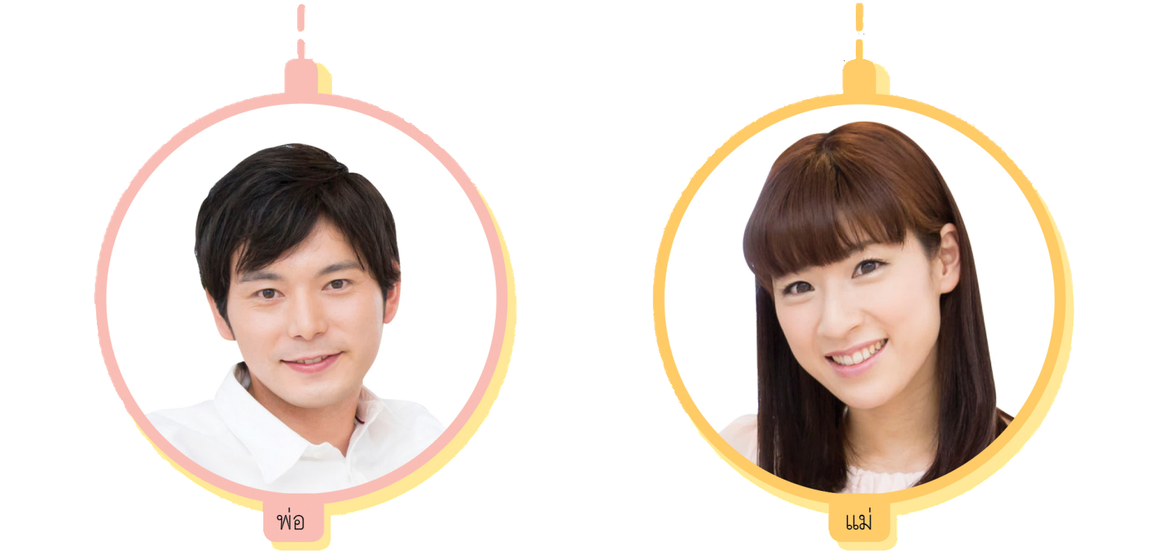
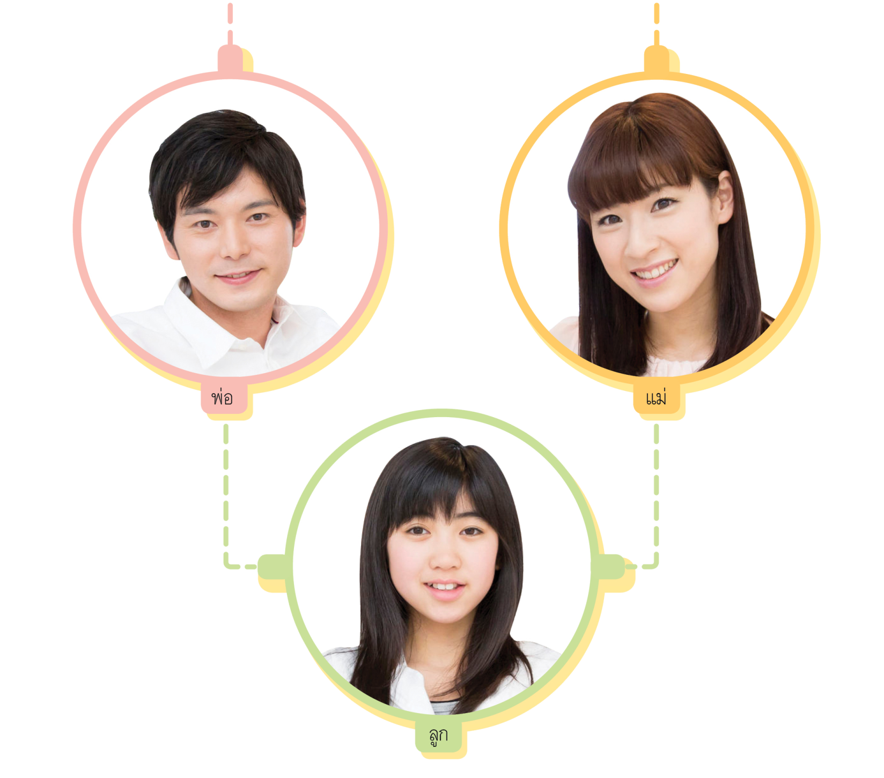

การถ่ายทอดลักษณะทางพันธุกรรมจากรุ่นพ่อแม่สู่รุ่นลูก

Slide 16
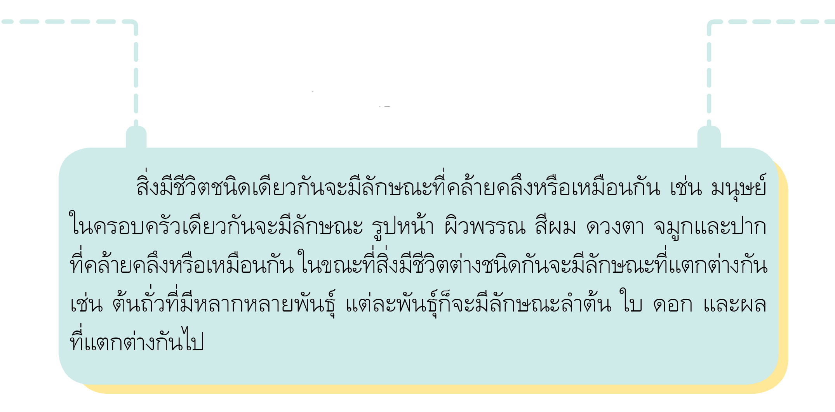
สิ่งมีชีวิตชนิดเดียวกันจะมีลักษณะที่คล้ายคลึงหรือเหมือนกัน เช่น มนุษย์ในครอบครัวเดียวกันจะมีลักษณะ รูปหน้า ผิวพรรณ สีผม ดวงตา จมูกและปาก
ที่คล้ายคลึงหรือเหมือนกัน ในขณะที่สิ่งมีชีวิตต่างชนิดกันจะมีลักษณะที่แตกต่างกัน เช่น ต้นถั่วที่มีหลากหลายพันธุ์ แต่ละพันธุ์ก็จะมีลักษณะลำต้น ใบ ดอก และผล
ที่แตกต่างกันไป

Slide 17
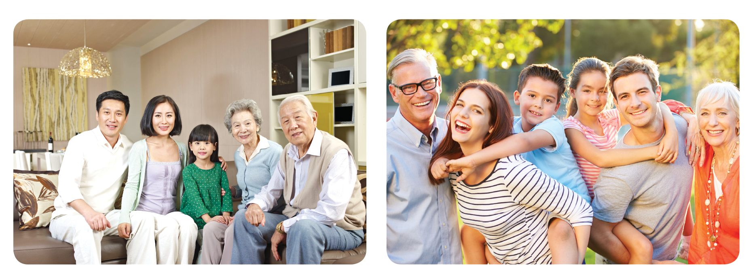
๒
ลักษณะที่คล้ายคลึงกันของตนเองกับพ่อแม่
ลักษณะทางพันธุกรรมของมนุษย์แต่ละชนชาติมีลักษณะเฉพาะที่แตกต่างกัน จนทำให้สามารถระบุได้ว่า แต่ละบุคคลเป็นชนชาติใด ลักษณะทางพันธุกรรมที่เป็น ลักษณะเฉพาะเหล่านี้ ถ่ายทอดจากบรรพบุรุษต่อเนื่องมาจนถึงมนุษย์ในรุ่นปัจจุบัน
ครอบครัวของชาวเอเชียและชาวตะวันตก ๓ รุ่น ได้แก่ รุ่นปู่ย่า ตายาย รุ่นพ่อแม่ และรุ่นลูก

Slide 18

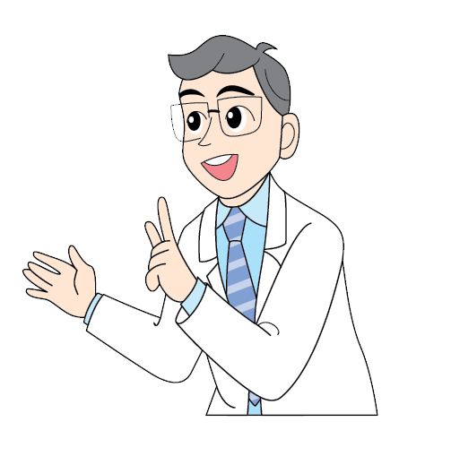
ลักษณะที่สามารถถ่ายทอดจากพ่อแม่มายังลูกได้จัดเป็นลักษณะทางพันธุกรรม เช่น ความสูง สีผิว หนังตา ติ่งหู ลักยิ้ม การห่อลิ้น เส้นผม บางลักษณะของเราที่ไม่ปรากฏในรุ่นพ่อแม่ อาจเป็นลักษณะทางพันธุกรรมที่ถ่ายทอดมาจากบรรพบุรุษรุ่นปู่ย่า ตายาย ผ่านรุ่นพ่อแม่ จนมาถึงเรา

Slide 19

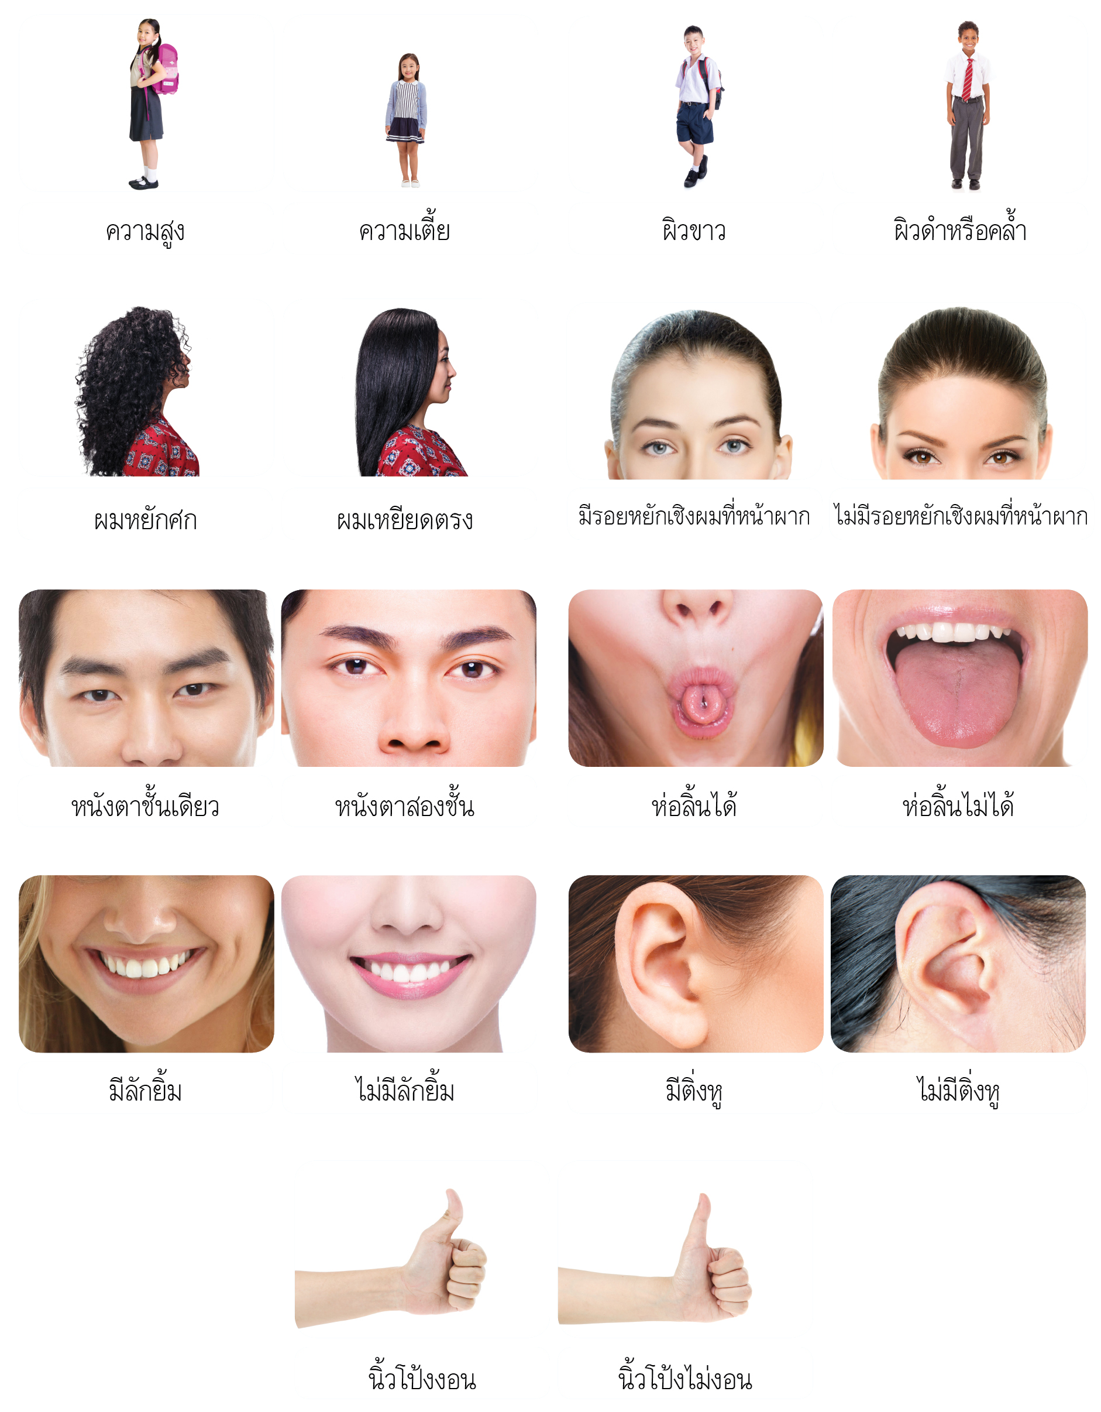

Slide 20
ตัวอย่างลักษณะทางพันธุกรรมบางลักษณะ
วิทยาศาสตร์และเทคโนโลยี
ป.๕

Slide 21

แบบทดสอบปรนัยเพื่อพัฒนาทักษะกระบวนการทางวิทยาศาสตร์
หน่วยการเรียนรู้ที่ ๒ การดำรงพันธุ์ของสิ่งมีชีวิต

Slide 22


๑.
นักเรียนควรมีรูปร่างหน้าตาเหมือนใครมากที่สุด
๑
ปู่ย่า
๒
ตายาย
๓
พ่อแม่
๔
ลุงป้า
๓
เฉลย เหตุผล นักเรียนได้รับการถ่ายทอดลักษณะทางพันธุกรรม
จากพ่อแม่โดยตรง

Slide 23
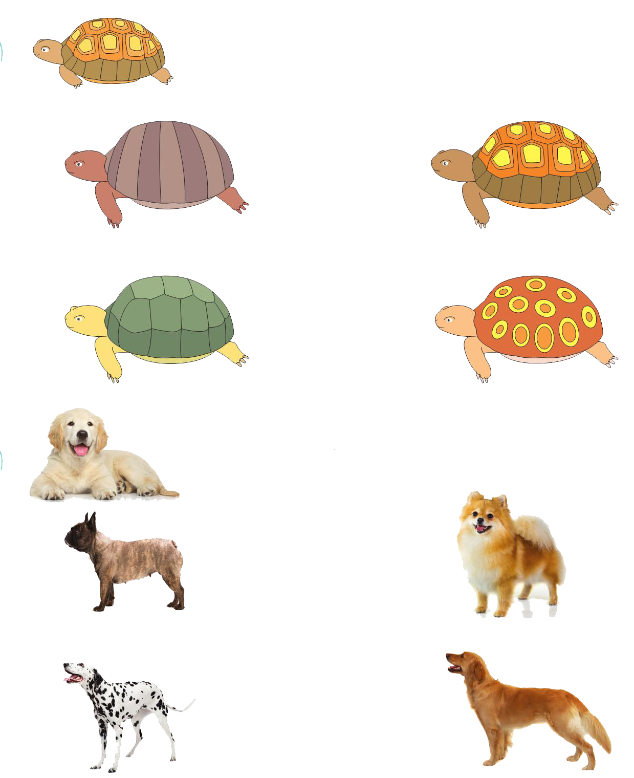
๒.
ลูกเต่าในภาพเกิดจากแม่เต่าข้อใด
๑
๒
๓
๔
๒
เฉลย เหตุผล สัตว์ชนิดใดต้องเกิดจากสัตว์ชนิดนั้น และมีลักษณะคล้าย
กับพ่อแม่ ซึ่งลูกเต่ามีสีและลายกระดอง สีของเล็บเท้าเหมือนแม่

Slide 24
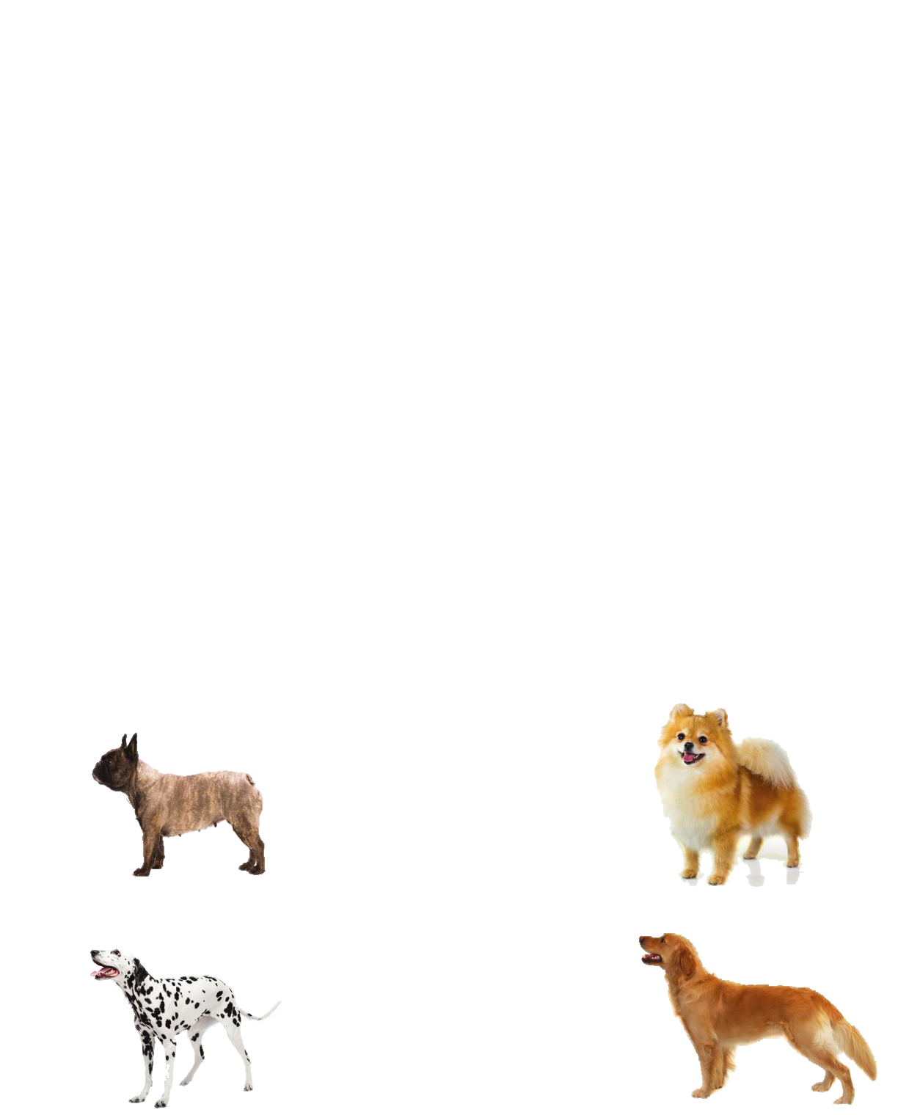
๓.
สัตว์ในภาพมีลักษณะคล้ายหรือเหมือนกับสัตว์ในข้อใด
๑
๒
๓
๔
๔
เฉลย เหตุผล สัตว์ชนิดใดต้องเกิดจากสัตว์ชนิดนั้น และมีลักษณะคล้ายกับพ่อแม่ ซึ่งลูกสุนัขมีลักษณะคล้ายหรือเหมือนกับแม่สุนัข

Slide 25
๔.
เมล็ดข้าวโพดเมื่อนำมาปลูกจะเจริญเติบโตเป็นสิ่งใด
๑
ต้นข้าว
๒
ต้นข้าวโพด
๓
ต้นข้าวสาลี
๔
ต้นข้าวสาร
๒
เฉลย เหตุผล ต้นข้าวโพดเจริญเติบโตจากเมล็ดข้าวโพด

Slide 26
๕.
ลักษณะในข้อใดไม่สามารถถ่ายทอดจากพ่อแม่สู่ลูกได้
๑
สีขน
๒
สีผิว
๓
ความสูง
๔
ปานแดง
๔
เฉลย เหตุผล ปานแดงไม่ใช่ลักษณะทางพันธุกรรม จึงไม่สามารถถ่ายทอดจากพ่อแม่สู่ลูกได้ ส่วนสีขน ความสูง และสีผิวเป็นลักษณะทางพันธุกรรมจึงสามารถถ่ายทอดจากพ่อแม่สู่ลูกได้

Slide 27
๖.
พ่อผิวดำ ผมหยักศก ตาสีน้ำตาล แม่ผิวขาว ผมตรง ตาสีน้ำตาล
ลูกควรมีลักษณะตามข้อใด
๑
ผิวดำ มีสิวบนใบหน้า
๒
เฉลย เหตุผล ตาสีน้ำตาล
ผมตรง เป็นลักษณะทางพันธุกรรม
ที่สามารถถ่ายทอดจากพ่อแม่สู่ลูกได้ส่วนสิวบนใบหน้า ปานแดง และแผลเป็น ไม่ใช่ลักษณะทางพันธุกรรม จึงไม่สามารถถ่ายทอดจากพ่อแม่
สู่ลูกได้
๒
ตาสีน้ำตาล มีผมตรง
๓
ตาสีน้ำตาล มีแผลเป็นที่ขา
๔
ผมหยักศก มีปานแดงที่แขน

Slide 28
๗.
เราได้รับการถ่ายทอดลักษณะทางพันธุกรรมจากใคร
๑
พ่อ แม่
๒
ลุง ป้า
๓
น้า อา
๔
ครู เพื่อน
๑
เฉลย เหตุผล การถ่ายทอดลักษณะทางพันธุกรรม หมายถึง การถ่ายทอดลักษณะบางอย่าง เช่น สีตาสีผม สีผิว ความสูงจากพ่อและแม่สู่ลูก

Slide 29
๘.
ข้อความใดกล่าวถูกต้อง
ลูกต้องมีลักษณะเหมือนทั้งพ่อและแม่เท่านั้น
ลูกไม่จำเป็นต้องมีลักษณะของพ่อและแม่ของตน
ลูกอาจเหมือนพ่อคล้ายแม่ หรือคล้ายพ่อแต่เหมือนแม่
๑
ข้อ A.
๒
ข้อ B.
๓
๓
เฉลย เหตุผล พ่อแม่ถ่ายทอดลักษณะทางพันธุกรรมไปยังลูก จึงทำให้ลูกมีลักษณะเหมือนกับพ่อและแม่
ข้อ C.
๔
ข้อ B. และ C.

Slide 30
๙.
ข้อใดที่แสดงถึงการถ่ายทอดลักษณะทางพันธุกรรม
๑
การมีผมยาวเหมือนแม่
๒
การมีผมตรงเหมือนพ่อ
๓
การมีรอยแผลเป็นที่หน้าผากเหมือนปู่
๔
การมีความสามารถด้านการพูดเหมือนยาย
๒
เฉลย เหตุผล ลักษณะผมตรง เป็นลักษณะที่สามารถถ่ายทอดทางพันธุกรรมได้ ส่วนผมยาว รอยแผลเป็น และความสามารถด้านการพูด ไม่ใช่ลักษณะที่สามารถถ่ายทอดทางพันธุกรรมได้

Slide 31
๑๐.
พ่อผิวดำ จมูกโด่ง แม่ผิวขาว จมูกโด่ง ลูกผิวขาว จมูกโด่ง มีลักยิ้ม
ข้อความใดกล่าวถูกต้อง
๑
ลูกได้รับการถ่ายทอดลักษณะทางพันธุกรรมจากพ่อเท่านั้น
๒
ลูกได้รับการถ่ายทอดลักษณะทางพันธุกรรมจากแม่เท่านั้น
๓
ลูกได้รับการถ่ายทอดลักษณะทางพันธุกรรมจากลุงและป้า
๔
ลูกได้รับการถ่ายทอดลักษณะทางพันธุกรรมจากพ่อและแม่
๔
เฉลย เหตุผล พ่อแม่ถ่ายทอดลักษณะทางพันธุกรรมไปยังลูก จึงทำให้ลูกอาจเหมือนพ่อคล้ายแม่ หรือคล้ายพ่อ แต่เหมือนแม่

